Slide 1
Queste trasparenze sono disponibili sul sito web dell’autore:
http://sgimida.mi.infn.it/~menasce/home.html
(selezionare l’opzione COURSES)

Slide 2
Il programma del Corso Prima Terza
1)
Elementi di storia del calcolatore
2)
L’architettura interna di un calcolatore

Slide 3
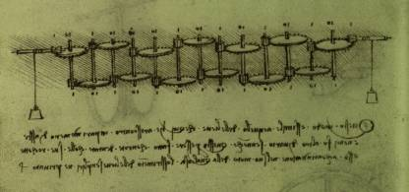
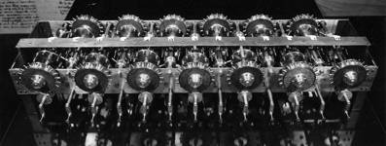
Elementi di storia del computer(1)
Un pò di storia:
Non è possibile indicare una data precisa
quale giorno di invenzione della prima macchina
capace di eseguire dei calcoli numerici:
possiamo però ricordare alcuni dei tentativi più
significativi compiuti nel passato per realizzare
simili meccanismi.
Certamente degno di nota è il disegno di
Leonardo da Vinci (scoperto nel 1967 da
ricercatori americani in quello che poi divenne
noto come il Codice di Madrid). La macchina
così concepita non avrebbe mai potuto funzionare
ed in ogni caso Leonardo non tentò neppure
lasciando questo compito al Dr. Roberto Guatelli
dell’IBM, il quale la realizzò nel 1968.
I critici sostengono peraltro che la macchina di
Leonardo non fosse pensata come un calcolatore
con capacità generali ma solamente come “ratio machine”. Ogni dieci giri della prima rotella causa un giro della seconda
arrivando a 13 potenze quando si giunge ad attivare l’ultima. Per come veniva rappresentata la macchina nel disegno, le
forze di attrito avrebbero certamente impedito il funzionamento della macchina, per cui il prototipo di Guatelli è
certamente una versione riveduta e corretta rispetto al progetto leonardesco.

Slide 4

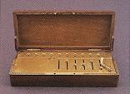
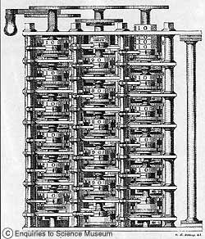
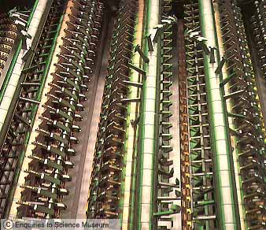
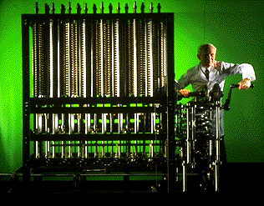
Elementi di storia del computer (2)
La gloria di costruire effetivamente una macchina capace di calcoli numerici
và a Blaise Pascal, che nel 1642 (all’età di 21 anni) creò il prototipo qui
in figura. In totale costruì più di 50 macchine di questo tipo, conservate in
vari musei.
La prima calcolatrice prodotta in grandi quantità fu quella realizzata da
Thomas de Colmar nel 1820, che la battezzò Artihmometre
Il primo calcolatore a programma memorizzato fu costruito da Charles Babbage
(1792-1871) e venne chiamato Difference Engine (1832). Si tratta di un esempio
notevolissimo di meccanica applicata (consiste di circa 2000 parti e funziona ancora
oggi). Il modello rappresentato in basso a destra è stato realizzato nel 1991
http://www.norfacad.pvt.k12.va.us/project/pascal/blaise.html

Slide 5
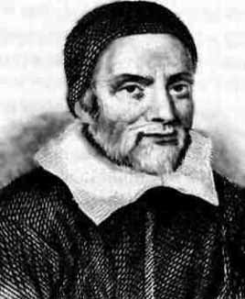
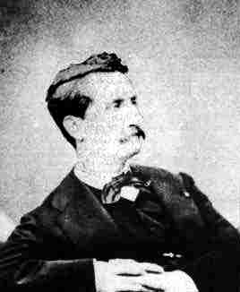
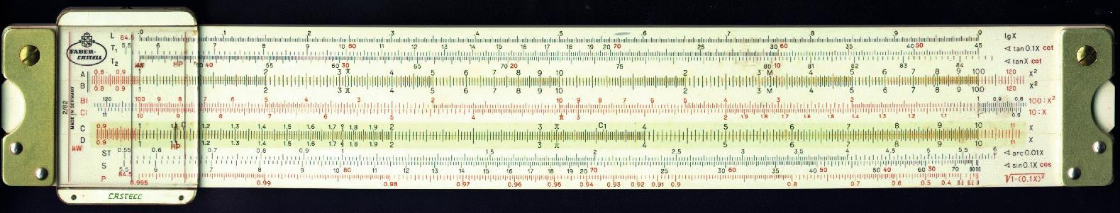
Elementi di storia del computer (3)
Agli inizi del 1600, William Oughtred costruì il primo esempio di strumento di calcolo, il regolo circolare
dal quale derivò, grazie a Amedee Mannheim, alla fine del 1800, il regolo calcolatore vero e proprio,
strumento utilizzato dagli ingegneri per quasi un secolo.
William Oughtred, inventore del Regolo Calcolatore (1574-1660)
Amedee Mannheim (1831-1906), inventore della versione moderna del Regolo
Il regolo calcolatore (regolo lineare)

Slide 6
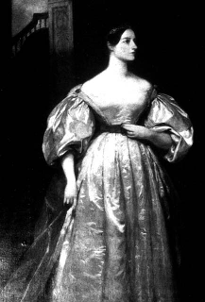
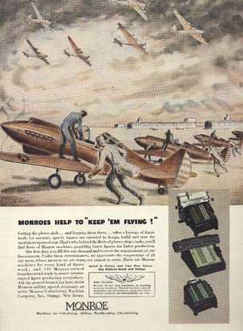
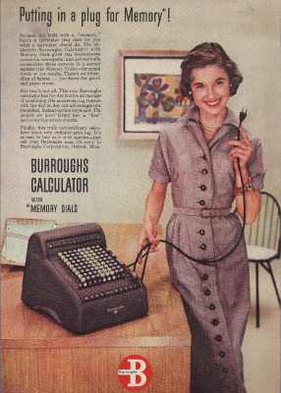
Elementi di storia del computer (4)
La prima persona a concepire però una macchina capace di computazionalità
programmabile in senso lato fu Ada Lovelace Byron (1815-1852), figlia di
Lord Byron, la quale lavorò con Babbage al progetto di una Analytical Machine
che nelle intenzioni doveva essere il successore della Differential Machine,
capace di più generali applicazioni di calcolo. Questa macchina non venne mai
realizzata, ma a lady Lovelace va dato credito per avere anticipato concetti quali
la programmabilità di una macchina e la generazione automatica di musica.
è solo con l’avvento della II guerra
mondiale però che la produzione di
macchine siffatte ha una grande
accelerazione, sia in quantità
che in qualità e capacità di
elaborazione.
http://www.museums.ac.uk/vmoc/babbage

Slide 7
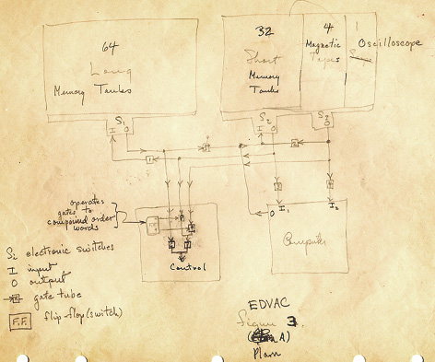
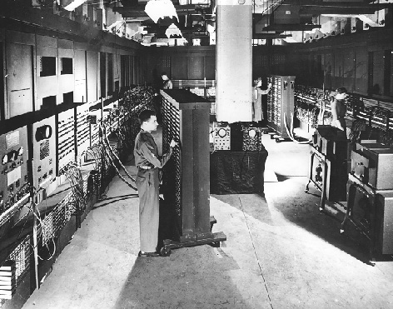
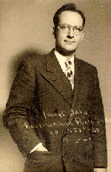
Elementi di storia del computer (5)
La possibilità reale di programmare una macchina capace di eseguire dei calcoli dovette però attendere lo sviluppo
dell’elettronica. Solo con l’avvento della valvola termoionica fu possibile realizzare ciò che oggi intendiamo come
calcolatore, ossia una macchina la cui funzionalità sia programmabile e ridefinibile tramite un opportuno codice
(linguaggio di programmazione). La prima di queste macchine fu realizzata nel 1946 all’università della Pennsylvania
Il nome di questa macchina era ENIAC (acronimo di
Electronic Numeric Integrator And Computer) ed occupava
tutto lo scantinato di un dipartimento dell’università.
John W. Mauchly (1907,1980), uno
dei creatori dello ENIAC
http://www.libarary.upenn.edu/special/gallery/mauchly/jwmintro.html

Slide 8
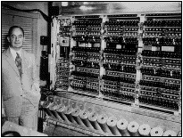
(1 di 2)
Il modello di John von Neumann
Si deve a von Neumann la prima descrizione formale (a blocchi) delle componenti essenziali di un
calcolatore come oggi lo intendiamo. Il punto fondamentale che discrimina un computer da una macchina
per fare conti è il fatto che un computer è programmabile, ossia la sua funzionalità dipende da un codice
che può essere immesso dall’esterno e non dalla particolare configurazione o implementazione delle sue
componenti meccaniche od elettroniche.
Memory
Unit
Dal punto di vista storico, questo modello
ha il pregio di mettere in posizione centrale
l’unità capace di eseguire un programma.
Più che il macchinario fisico capace di
eseguire i calcoli, è fondamentale quindi
il programma che lo fa funzionare.
John von Neumann (1903-1957)
Arithmetic
Logic Unit
ALU
Input
Unit
Output
Unit
Mentre dal punto di vista logico e formale questo modello
è certamente funzionale, dal punto di vista pratico non è
la miglior caratterizzazione possibile. I dati, per raggiungere
le diverse componenti devono percorrere strade diverse, e ad
ognuna di esse deve corrispondere un trasporto fisico
appropriato. Al crescere del numero di componenti crescerà
il numero di possibili collegamenti, oltretutto in maniera
esponenziale.
Control
Unit

Slide 9
(2 di 2)
La versione moderna del modello di John von Neumann (streamlined)
La versione moderna del modello descritto prevede l’esistenza di una sola via di comunicazione dei dati
fra le varie componenti: il bus. I dispositivi che realizzano le funzioni di eseguire il programma vengono
disposti lungo questo bus. Vi sarà quindi la necessità di un sistema di sincronizzazione fra i dispositivi
per l’utilizzo del canale di comunicazione e della eventuale prioritarizzazione dei segnali ad esso affidati.
Arithmetic
Logic Unit
ALU
Memory
Unit
Control
Unit
Input/Output
Unit
CPU
Registers
Data bus
System
bus
Address bus
Control bus
I bus moderni sono costituiti da 32 o addirittura 64 linee, corrispondenti a dati a 34 o 64 bit

Slide 10
Le componenti logiche di un calcolatore (1di 2)
Un ulteriore concetto fondamentale alla base di un’architettura di calcolatore è la scomposizione in
livelli astratti (abstraction layers). Una possibile visione sintetica di questi livelli è la seguente:
Alto
Alta
User level: programmi applicativi
Linguaggio di programmazione ad alto livello
Livello Software
Linguaggio assembler (codice macchina)
Livello
Microprogrammazione (accesso diretto allo hardware)
Astrazione
Unità funzionali (Memorie, ALU,…)
Logic gates
Livello Hardware
Basso
Transistors e cavi
Bassa
Il vantaggio di questa scomposizione logica è che i dettagli di implementazione di ognuno dei livelli
è invisibile agli altri. Un cambiamento innovativo nell’implementazione hardware di un componente
non influisce sugli altri livelli: un certo applicativo non sarà influenzato da quali particolari transistor
vengono utilizzati nella CPU.
Nella realtà questa è un’utopia, in quanto non sempre è stato possibile mantenere delle interfacce così
ben definite da essere del tutto generali e quindi realizzare questo disaccoppiamento funzionale.
(Nasce da qui il concetto di plug and pray contrapposto al propagandato plug and play…)

Slide 11
Le componenti logiche di un calcolatore (2 di 2)
L’architettura di un calcolatore è grossolanamente scomponibile in
due parti logicamente distinte:
Hardware
Software
Insieme dei componenti fisici di cui è costituito
il calcolatore:
scheda madre (CPU, memorie)
unità periferiche (dischi, monitor, nastri)
schede di rete ed interfacce ad altri strumenti
Insieme dei componenti logici che implementano le
funzionalità di cui il calcolatore sarà capace:
il sistema operativo
i programmi applicativi
i programmi ed i protocolli di rete
Se volessimo equiparare un calcolatore ad un’automobile, il motore
corrisponderebbe allo hardware mentre la benzina al software.
In questo corso daremo alcuni cenni essenziali sull’architettura hardware di un
calcolatore moderno, ma ci concentreremo maggiormente sulle problematiche software.

Slide 12
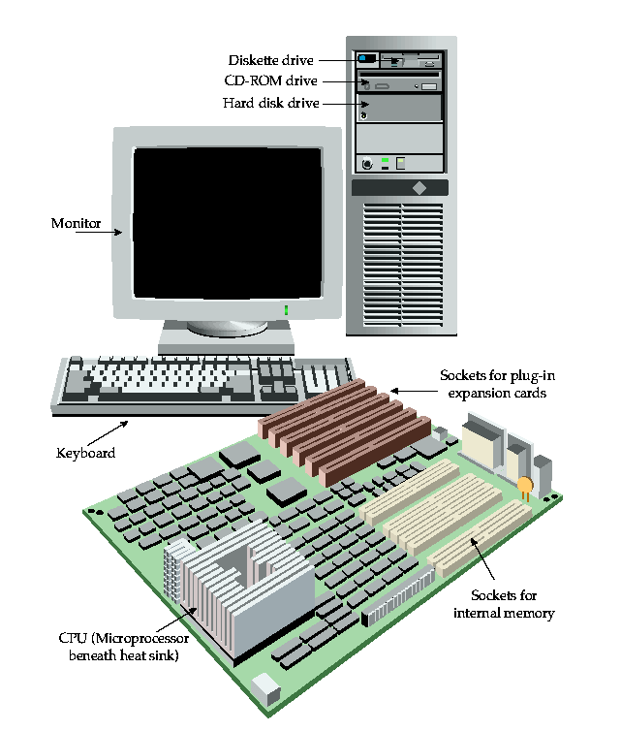
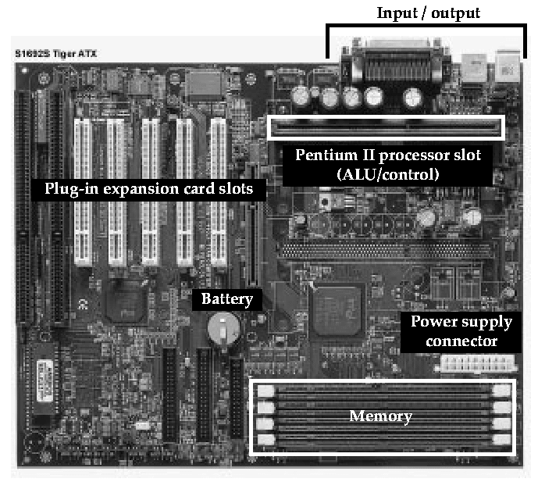
Anzitutto uno sguardo, rapido ma del
tutto superficiale, alla struttura interna
di un moderno personal computer

Slide 13
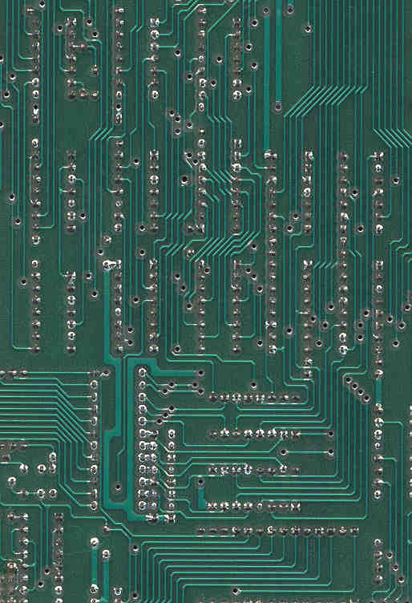
Vediamo, a blocchi, come funziona una CPU
Main Memory
Main Memory
La memoria centrale (da non confondere con i dischi)
è anche detta RAM. Essa presiede alla memorizzazione
di tutte le quantità inerenti all’attività del calcolatroe.
La memoria centrale normalmente risiede esternamente
alla CPU. Vedremo come la CPU è in grado di accedere
alla memoria centrale sia per immagazzinare che per
recuperare dati.
La CPU

Slide 14
Vediamo, a blocchi, come funziona una CPU
Main Memory
Instruction Cache
La instruction cache è una unità di memoria di dimensioni
minori rispetto alla memoria centrale (main memory) ed è
localizzata sullo stesso chip della CPU, cosa che la rende
molto veloce. Quando al microprocessore occorrono nuove
istruzioni non deve attendere che esse vengano recuperate
dalla memoria centrale, ma le trova già disponibili nella
cache.
Instruction
Cache
a,a
b,b
c,c
d,d

Slide 15
Vediamo, a blocchi, come funziona una CPU
Main Memory
Bus Unit
La bus unit è una sorta di autostrada interna al calcolatore:
è tramite questo componente che i dati viaggiano tra un
dispositivo e l’altro.Non si tratta di un componente ben
localizzato in un punto della mother board, ma piuttosto di
un complesso insieme di dispositivi che regolano il traffico
sia come temporizzazione (master clock) che come
indirizzamento del flusso di dati.
Bus
Unit
Instruction
Cache
a,a
b,b
c,c
d,d

Slide 16
Vediamo, a blocchi, come funziona una CPU
Main Memory
Prefetch Unit
La prefetch unit è la componente responsabile del recupero
sia di dati che di istruzioni dalla memoria centrale. Vedremo
più avanti come essa agisca nel caso di dati o di istruzioni
Prefetch Unit
Bus
Unit
Instruction
Cache
a,a
b,b
c,c
d,d

Slide 17
Vediamo, a blocchi, come funziona una CPU
Main Memory
Decode Unit
La decode unit è preposta alla decodifica delle istruzioni
provenienti dalla instruction cache. Le istruzioni
memorizzate nella instruction cache sono generalmente in
formato assembler (vedremo nel seguito cosa ciò voglia
dire): è compito di questa unità il tradurre le quantità in
codice binario.
Prefetch Unit
Decode
Unit
Bus
Unit
Instruction
Cache
a,a
b,b
c,c
d,d

Slide 18
Vediamo, a blocchi, come funziona una CPU
Main Memory
Control Unit
La control unit è responsabile, una volta ricevuti i comandi
in forma binaria dalla decode unit, di attivare le componenti
necessarie all’esecuzione di ciò che viene richiesto.
Control
Unit
Prefetch Unit
Decode
Unit
Bus
Unit
Instruction
Cache
a,a
b,b
c,c
d,d

Slide 19
Vediamo, a blocchi, come funziona una CPU
Main Memory
Arithmetic Logic Unit (ALU)
La arithmetic logic unit è la parte nella quale vengono
effettivamente eseguite le operazioni. è ciò che realizza
in pratica ciò che immaginiamo sia l’attività di un
calcolatore: fare conti.
In genere questo componente è implementato in due
differenti dispositivi, uno per i calcoli fra numeri interi
e un’altra, detta floating point unit (FPU), dedicata ai
più complessi calcoli in virgola mobile.
Arithmetic
Logic Unit
Control
Unit
Prefetch Unit
Decode
Unit
Bus
Unit
Instruction
Cache
a,a
b,b
c,c
d,d

Slide 20
Vediamo, a blocchi, come funziona una CPU
Main Memory
Registers
I registers sono un insieme ridottissimo (generalmente non
più di una ventina) di locazioni di memoria a disposizione
della CPU per contenere di volta in volta il codice
dell’operazione corrente da eseguire, degli operandi e
dell’eventuale operatore sui quali agire.
Anche in questo caso la localizzazione di questo blocco
operazionale dipende da ogni singola implementzione
reale di un’architettura.
Più in generale, tutto lo schema presentato ha un puro
valore didattico, in quanto questo schema è tutt’
Arithmetic
Logic Unit
Control
Unit
Registers
Prefetch Unit
Registers
Decode
Unit
Bus
Unit
Instruction
Cache
a,a
b,b
c,c
d,d

Slide 21
Vediamo, a blocchi, come funziona una CPU
Main Memory
Data Cache
La data cache, infine, è l’unità ad accesso rapido, nella
quale vengono memorizzati i risultati temporanei delle
varie operazioni.
Arithmetic
Logic Unit
Control
Unit
Registers
Prefetch Unit
Registers
Decode
Unit
Data Cache
Bus
Unit
Instruction
Cache
0 V
0 B
0 W
0 C
a,a
0 X
0 D
b,b
0 Y
0 E
c,c
0 Z
0 F
d,d

Slide 22
Vediamo, a blocchi, come funziona una CPU
Main Memory
Input ed Output Units
La input/output units sono un complesso insieme di unità
di ingresso ed uscita quali terminali, dischi, nastri, modem
e ogni tipo di canale di comunicazione esterno alla CPU
(che non sia la memoria).
Arithmetic
Logic Unit
Control
Unit
Registers
Prefetch Unit
Registers
Decode
Unit
Data Cache
Bus
Unit
Instruction
Cache
0 V
0 B
0 W
0 C
a,a
0 X
0 D
b,b
0 Y
0 E
c,c
0 Z
0 F
d,d
Input
Output

Slide 23

Vediamo ora come una CPU esegue una
operazione quale la somma di due numeri:
Main Memory
Arithmetic
Logic Unit
Control
Unit
Premendo il tasto si allerta la prefetch unit che un nuovo
dato è presente in memoria. Il dato viene prelevato dalla
memoria poichè la instruction cache è ancora vuota.
Registers
Prefetch Unit
Registers
Decode
Unit
La prefetch unit trasporta quindi, tramite la bus unit, il dato in
ingresso nella instruction cache, attribuendogli il codice
convenzionale 2=x
Data Cache
Bus
Unit
Instruction
Cache
0 V
0 B
0 W
0 C
2=x
a,a
0 X
0 D
b,b
0 Y
0 E
c,c
0 Z
0 F
d,d
Input
Output

Slide 24
Vediamo, a blocchi, come viene eseguita una
operazione quale la somma tra due numeri:
Main Memory
Arithmetic
Logic Unit
Control
Unit
110110010
Poichè al successivo scattare del clock della CPU, la instruction
cache contiene un elemento, la prefetch unit è sollecitata a
prelevarlo e fornirlo alla decode unit (sempre tramite l’ausilio
della bus unit)
110110010
Registers
Prefetch Unit
Registers
Decode
Unit
2=x
2=x
La decode unit trasforma il codice convenzionale 2=x in una
stringa di bit e la spedisce alla control unit.
La control unit è preposta alla decisione di cosa fare con
l’istruzione ricevuta. Poichè si tratta di un operando (un numero
su cui operare), esso verrà immagazzinato nella data cache per
successive operazioni. In particolare il numero 2 verrà messo
nella locazione indirizzata da X
Data Cache
Bus
Unit
Instruction
Cache
0 V
0 B
0 W
0 C
2=x
a,a
0 X
2 X
0 D
b,b
0 Y
0 E
2=x
c,c
0 Z
0 F
d,d
Input
Output

Slide 25
Vediamo, a blocchi, come viene eseguita una
operazione quale la somma tra due numeri:
Main Memory
Arithmetic
Logic Unit
Control
Unit
A questo punto la prefetch unit va a recuperare dalla memoria
il succesivo operando (il valore ), e analogamente al caso
precedente, dopo avergli attribuito il codice arbitrario 3=y, lo
spedisce alla control unit, la quale lo identifica come un nuovo
operando da memorizzare nella data cache alla locazione y.
Registers
Prefetch Unit
Registers
Decode
Unit
Data Cache
Bus
Unit
Instruction
Cache
0 V
0 B
2=x
2=x
0 W
0 C
2=x
a,a
0 X
3=y
2 X
0 D
b,b
0 Y
0 E
c,c
0 Z
0 F
d,d
Input
Output

Slide 26
Vediamo, a blocchi, come viene eseguita una
operazione quale la somma tra due numeri:
Main Memory
Arithmetic
Logic Unit
Control
Unit
111010011
A questo punto la prefetch unit va a recuperare dalla memoria
il successivo operando (il valore ), e analogamente al caso
precedente, dopo avergli attribuito il codice arbitrario 3=y, lo
spedisce alla control unit, la quale lo identifica come un nuovo
operando da memorizzare nella data cache alla locazione y.
Registers
Prefetch Unit
Registers
Decode
Unit
3=y
Data Cache
Bus
Unit
Instruction
Cache
0 V
0 B
2=x
2=x
2=x
0 W
0 C
2=x
a,a
0 X
3=y
2 X
2 X
0 D
b,b
0 Y
3 Y
0 E
c,c
0 Z
0 F
3=y
d,d
Input
Output

Slide 27
Vediamo, a blocchi, come viene eseguita una
operazione quale la somma tra due numeri:
Main Memory
Arithmetic
Logic Unit
Control
Unit
Infine la prefetch unit recupera dalla memoria l’operatore
Il percorso nella CPU fino alla control unit è analogo a quello
degli operandi. Poichè si tratta di un operatore, la prefetch unit
gli assegna il codice convenzionale x+y=z prima di immetterlo
nella instruction cache.
Registers
Prefetch Unit
Registers
Decode
Unit
Data Cache
Bus
Unit
Instruction
Cache
0 V
0 B
2=x
2=x
2=x
0 W
0 C
2=x
a,a
0 X
3=y
2 X
2 X
0 D
b,b
0 Y
x+y=z
3 Y
0 E
c,c
0 Z
0 F
d,d
Input
Output

Slide 28
Vediamo, a blocchi, come viene eseguita una
operazione quale la somma tra due numeri:
Main Memory
Arithmetic
Logic Unit
Control
Unit
2+3=5
101010110
Infine la prefetch unit recupera dalla memoria l’operatore
Il percorso nella CPU fino alla control unit è analogo a quello
degli operandi. Poichè si tratta di un operatore, la prefetch unit
gli assegna il codice convenzionale x+y=z prima di immetterlo
nella instruction cache.
101010110
Registers
Prefetch Unit
Registers
Decode
Unit
5
x+y=z
La control unit chiederà alla ALU di eseguire l’operazione
somma, il cui risultato verrà immagazzinato sia in un register
(per successive eventuali operazioni) che nella data cache, nella
locazione z.
Data Cache
Bus
Unit
Instruction
Cache
0 V
0 B
2=x
2=x
2=x
0 W
0 C
x+y=z
2=x
a,a
0 X
3=y
2 X
2 X
0 D
b,b
0 Y
x+y=z
3 Y
0 E
c,c
0 Z
5 Z
0 F
d,d
Input
Output

Slide 29
Vediamo, a blocchi, come viene eseguita una
operazione quale la somma tra due numeri:
Main Memory
Arithmetic
Logic Unit
Control
Unit
L’ultima operazione che esegue la prefetch unit è a questo
punto il prelevamento dalla memoria dell’operatore
All’ operatore viene assegnato il codice convenzionale
print z, che viene immesso nella instruction cache con il solito
meccanismo di trasporto.
Registers
Prefetch Unit
Registers
Decode
Unit
5
Data Cache
Bus
Unit
Instruction
Cache
0 V
0 B
2=x
2=x
2=x
0 W
0 C
2=x
a,a
0 X
3=y
2 X
2 X
0 D
b,b
0 Y
x+y=z
3 Y
0 E
c,c
0 Z
print z
5 Z
0 F
d,d
Input
Output

Slide 30
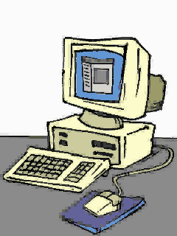
Vediamo, a blocchi, come viene eseguita una
operazione quale la somma tra due numeri:
Main Memory
Arithmetic
Logic Unit
Control
Unit
L’ultima operazione che esegue la prefetch unit è a questo
punto il prelevamento dalla memoria dell’operatore
A questo operatore viene assegnato il codice convenzionale
print z, che viene immesso nella instruction cache con il solito
meccanismo di trasporto.
101110111
Registers
Prefetch Unit
Registers
Decode
Unit
5
print z
L’effetto di questa istruzione è quello di prelevare il valore
contenuto nel registro Z della Data Cache e di portarlo all’unità
di output.
Data Cache
Bus
Unit
Instruction
Cache
0 V
0 B
Il meccanismo fin qui illustrato è
solo qualitativamente corretto: le
operazioni necessarie per eseguire
le operazioni in un computer sono
molto più complesse ed elaborate
di quanto qui indicato.
2=x
2=x
2=x
0 W
0 C
2=x
a,a
0 X
print z
3=y
2 X
2 X
0 D
b,b
0 Y
x+y=z
3 Y
0 E
c,c
0 Z
print z
5 Z
0 F
d,d
Input
Un computer moderno in effetti
consuma molta energia per produrre
i calcoli che gli vengono richiesti….
Output

Slide 31
I linguaggi di programmazione
Abbiamo visto che l’architettura interna di un calcolatore prevede varie componenti collegate tramite un
bus interno ( ).
Vediamo ora come sia possibile istruire la CPU ad eseguire delle operazioni e a coordinare l’attività fra
tutte queste componenti: intodurremo il concetto di linguaggio macchina (detto anche assembler) e poi
vedremo come questa famiglia di linguaggi si sia evoluta fino a giungere ai moderni linguaggi di alto
livello.
Assumeremo nei seguenti esempi che la CPU, per ogni ciclo del clock interno, sia in grado di eseguire una
sola istruzione alla volta (moderni computer sono in grado di eseguirne diverse in parallelo).
L’insieme più fondamentale di operazioni che una CPU sa eseguire è il cosiddetto ciclo di fetch-execute
1) preleva (fetch) la prossima istruzione da eseguire dalla memoria
2) decodifica l’istruzione da eseguire (detta OPCODE)
3) legge gli (eventuali) operandi dalla memoria
4) esegue le istruzioni e immagazzina i risultati
Abbiamo già visto qualche dettaglio ( ) di come questo ciclo viene implementato nell’esguire una somma

Slide 32

Abbiamo visto come i computer siano progettati per manipolare simboli binari soggetti a logica booleana.
Una serie di comandi espressi in questa forma costituisce quello che si dice un linguaggio macchina.
I comandi dati ad un computer sono espressi in forma di linguaggio, nel senso che esiste una sintassi ben
definita che permette a chi programma (un essere umano) di farsi capire da chi è programmato (il
computer).
0110101001010010101
0100101010010100110
0101001010010111010
……...
è però evidente che una serie di comandi del tipo
benchè perfettamente comprensibili dal computer, rendono estremamente difficoltosa la programmazione
da parte dell’uomo. Sebbene i primi computer avessero limitate capacità e quindi questo sistema per dare
comandi era relativamente fattibile, apparve ben presto la necessità di migliorare la definizione sintattica
del linguaggio per portarla più vicino al linguaggio naturale umano.
Il primo passo in questa direzione fu l’introduzione di un linguaggio, detto assembler, che ad ogni
istruzione elementare in forma binaria associa un equivalente mnemonico
Machine
language
Assembler
language
01100101010010
Add
01000100010011
Store

